Slide 1

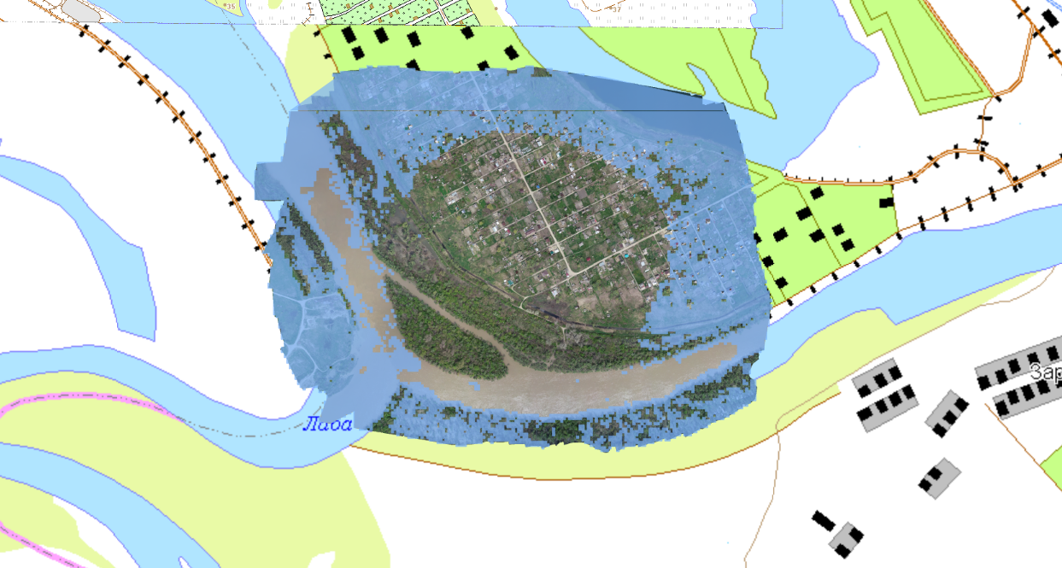
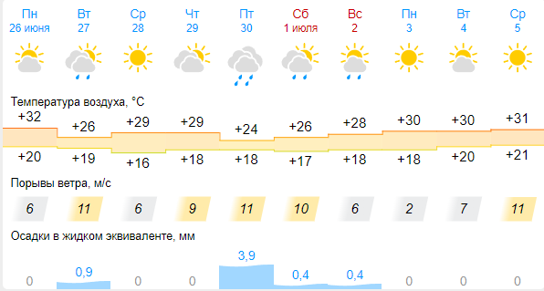
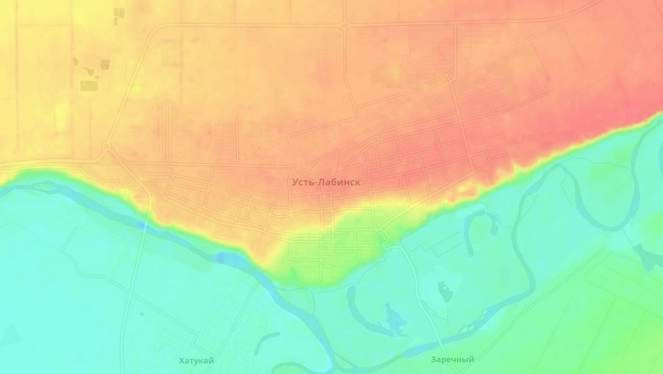

РАСЧЕТ ПОСЛЕДСТВИЙ (МОДЕЛЬ) ПОДТОПЛЕНИЯ
УСТЬ-ЛАБИНСКОГО РАЙОНА КРАСНОДАРСКОГО КРАЯ
(НА 26.06.2023)
Прогноз метеопараметров
Характеристика населенных пунктов в зоне возможного подтопления |  |  |  | Уровень подтопления, м | Домов/приусадебных участков в зоне подтопления, шт. | Население в зоне ЧС, чел. | Протяжённость затопленных дорог, м | Количество мостов в зоне затопления, шт. | Количество ПОО в зоне подтопления, шт. | Количество СЗО в зоне подтопления, шт.
Название населенных пунктов | Количество домов | Население, чел | Детей, чел
г. Усть-Лабинск | 11951 | 37589 | 8947 | 36,354 | 0/37 | 0 | 0 | 0 | 0 | 0
г. Усть-Лабинск
гидропост АГК- 0085 г. Усть-Лабинск
Уровень НЯ 36,920 м/запас 0,322 м ОЯ 37,620 м/запас 1,022 м
19.06.2023 37,216 (+0,042) 20.06.2023 37,261 (+0,045) 21.06.2023 37,258 (-0,003) 22.06.2023 37,107 (-0,151) 23.06.2023 36,598 (-0,509) 24.06.2023 36,354 (-0,244) 25.06.2023 35,212 (-0,142) 26.06.2023 35,210 (-0,002)
Прогноз на 27.06.2023 35,207 (-0,003) м
Карта высот
Подтопленными остаются
37 придомовых территорий,
в домовладениях воды нет
г. Усть-Лабинск
Условные обозначения
р. Кубань
Курджиново
населенный пункт
- гидропост
- подтоплено
- прогнозируется подтопление
- зона подтопления
- подтопленные автодороги
- подтопленные ж/д пути
ГУ МЧС России по Краснодарскому краю
АРМ № 7
20:00 26.06.2023
Исп. А.Ю. Годлевская
Тел. 3220-5507

